Slide 1
C_Programming
10강

Slide 2
기억 클래스
정의
데이터를 저장하는 메모리 공간의 영역을 규정짓는 것
어떤 변수가 메모리 어느 영역에 할당 되냐에 따라 변수의 생존 범위와 생존 기간, 사용 범위가 달라진다.
지역 변수
중괄호 내에 선언되는 변수
지역변수는 해당지역을 벗어나면 자동으로 소멸된다
선언된 지역 내에서만 유효하기 때문에 선언된 지역이 다르면 이름이 같아도 문제가 되지 않는다.
전역 변수
전역변수는 함수 외부에 선언된다
프로그램의 시작과 동시에 메모리 공간에 할당되어 종료 시까지 존재한다.
별도의 값으로 초기화하지 않으면 0으로 초기화한다.
프로그램 전체 영역 어디서든 접근이 가능하다.

Slide 3
기억 클래스
Static 변수
선언된 함수 내에서만 접근이 가능하다. (지역변수 특성)
딱 1회 초기화되고 프로그램 종료 시까지 메모리 공간에 존재한다. (전역변수 특성)
Register 변수
레지스터 메모리 공간에 저장하기 위함.
성능 향상을 위해 가장 빠른 레지스터 공간에 변수를 저장하고자 할 때 사용한다.

Slide 4
지역변수(Local Variable)
#include <stdio.h>
int One(void)
{
int num = 10;
num++;
printf(“One : %d \n”, num);
return 0;
}
int Two(void)
{
int num1 = 20;
int num2 = 30;
num1++, num2--;
printf(“num1 & num2 : %d %d \n”, num1 , num2);
return 0;
}
int main(void)
{
int num = 17;
One();
Two();
printf(“main num : %d \n”, num);
return 0;
}

Slide 5
지역변수의 할당과 소멸
Main함수가 호출이 되면 변수 num 이 선언된다. 따라서 메모리상에 num이라는
이름의 변수가 할당되고 17로 초기화된다.
One 함수가 호출되면 메모리 공간에 추가로 변수 num이 할당되고 10으로 초기화된다.
main함수가 종료된 상황이 아니므로 main함수의 num도 메모리 공간에 함께 존재한다.
One 함수가 종료되면 One 함수의 num은 메모리 공간에서 소멸된다. 즉 One 함수가
반환된 이후에는 main함수의 변수 num만 남게 된다.
Two 함수가 호출하게 되면 메모리 공간에 변수 num1 과 num2가 할당되며, 각각 20, 30
으로 초기화된다. 여전히 main함수의 num은 소멸되지 않는다.
Two 함수가 종료되면 마찬가지로 Two함수의 지역변수도 모두 소멸된다.
이제 main 함수의 마지막 문장인 return 문을 실행하게 되면 main 함수에서 선언한 변수
num이 마지막으로 소멸된다.
지역변수는 해당 선언문이 실행될 때 메모리 공간에 할당되었다가, 선언문이 존재하는 함수가
반환을 하면(종료를 하면) 메모리 공간에서 소멸된다.

Slide 6
다양한 형태의 지역변수
#include <stdio.h>
int main(void)
{
int a;
for (a =0; a<3; a++)
{
int num = 0;
num++;
printf(“%d번째, 지역변수 num : %d \n”, a+1; num);
}
if (a ==3)
{
int num = 7;
num++;
printf(“if문 지역변수 num : %d \n”, num);
}
}

Slide 7
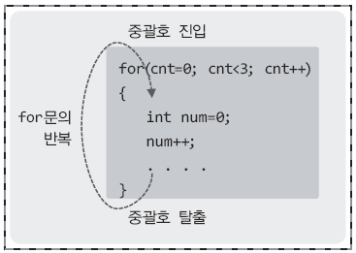
다양한 형태의 지역변수
for문의 중괄호 내에 선언된 변수도 지역변수이다.
따라서 for문의 중괄호를 빠져나가면 소멸된다.
즉, for문의 반복횟수만큼 지역변수가 할당되고 소멸된다.

Slide 8
다양한 형태의 지역변수
#include <stdio.h>
int main(void)
{
int num = 1;
if (num ==1)
{
int num = 7;
num += 10;
printf(“if문 내 지역변수 num : %d \n”, num);
}
printf(“main 함수 내 지역변수 num : %d \n”, num);
return 0;
}
지역변수는 외부에 선언된 동일한 이름의 변수를 가린다.

Slide 9
전역변수(Global Variable)
#include <stdio.h>
void Add (int val);
int num; //전역변수는 기본 0으로 초기화됨
int main(void)
{
printf(“num : %d \n”, num);
Add(3);
printf(“num : %d \n”, num);
num++; //전역변수 num의 값 1증가
printf(“num : %d \n”, num);
return 0;
}
void Add(int val)
{
num += val; //전역변수 num의 값 val만큼 증가
}

Slide 10
전역변수(Global Variable)
#include <stdio.h>
int Add (int val);
int num = 1;
int main(void)
{
int num = 5;
printf(“num : %d \n”, Add(3));
printf(“num : %d \n”, num+9);
return 0;
}
int Add(int val)
{
int num = 9;
num += val;
return num;
}
지역변수의 이름이 전역변수의
이름을 가린다.

Slide 11
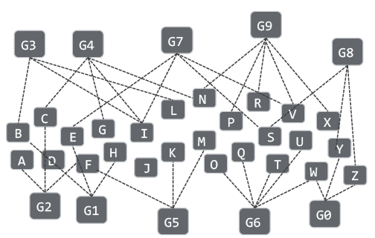
전역변수의 문제점 ?
전역변수의 변경은 전체 프로그램의 변경으로 이어질 수 있으며 전역변수에 의존적인 코드는 프로그램 전체 영역에서 찾아야 한다. 어디서든 접근이 가능한 변수이기 때문에…

Slide 12
static 변수
#include <stdio.h>
void SimpleFunc(void)
{
static int num1 = 0; // 초기화하지 않으면 0 초기화
int num2 = 0; // 초기화하지 않으면 쓰레기 값 초기화
num1++, num2++;
printf(“static : %d, local : %d \n”, num1, num2);
}
int main(void)
{
int i;
for(i=0; i<3; i++)
SimpleFunc();
return 0;
}
프로그램이 실행되면 static 지역변수는 해당 함수에 존재하지 않는다.

Slide 13
static 변수의 활용
전역변수가 필요한 이유
선언된 변수가 함수를 빠져나가도 계속해서 메모리 공간에 존재할 필요가 있다.
전역변수, static 변수
함수를 빠져나가도 계속해서 메모리 공간에 존재해야 하는 변수를 선언하는 방법
Static 지역 변수를 사용하여 전역변수의 선언을 최소화하자.
static 지역변수는 접근의 범위가 전역변수보다 훨씬 좁기 때문에 훨씬 안정적이다.

Slide 14
register 변수
#inlcude <stdio.h>
int main(void)
{
register int num = 5;
…
}
레지스터는 cpu 내부에 존재하는 메모리로 접근이 가장 빠른 메모리 장치이다.
Register는 힌트를 제공하는 키워드이다. 컴파일러는 이를 무시하기도 한다.

Slide 15
문제
AddToTotal 함수에서 전역변수 total을 선언하였는데, 이를 static변수로 대체해보자. 단, static 변수로의 대체과정에서 main함수의 변경은 없어야 하며 실행결과도 동일해야 한다. (즉, 더 안정적으로 프로그램을 작성해보자.)
#include <stdio.h>
int total = 0;
int AddToTotal(int n)
{
total += n;
return total;
}
int main(void)
{
int num, i;
for(i=0; i<3; i++)
{
printf(“입력%d : ”, i+1);
scanf(“%d”, &num);
printf(“누적 : %d \n”, AddToTotal(num));
}
return 0;
}

Slide 16
재귀(Recursive)함수
정의
함수 내에서 자기 자신을 다시 호출하는 함수를 의미
void Recursive (void)
{
printf(“Recursive call!! \n”);
Recursive(); //나를 다시 재 호출한다?
}

Slide 17
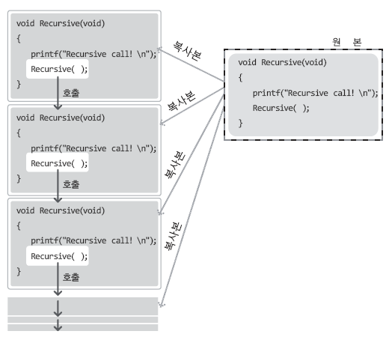
재귀함수의 이해

Slide 18
재귀함수의 이해
#include <stdio.h>
void Recursive (int num)
{
if (num <= 0) //재귀의 탈출조건
return 0; //재귀의 탈출
printf(“Recursive call %d \n”, num);
Recursive(num-1);
}
int main(void)
{
Recursive(3);
return 0;
}

Slide 19
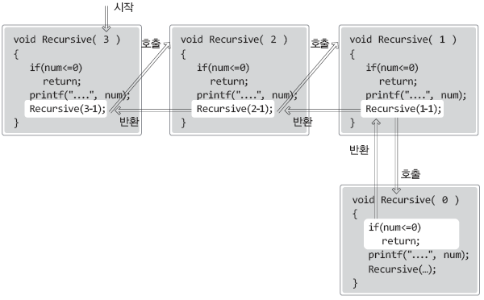
재귀함수의 이해
호출순서의 역순으로 반환이 이뤄진다.

Slide 20
재귀함수의 예(팩토리얼)
#include <stdio.h>
int Factorial (int n)
{
if (n == 0)
return 1;
else
return n * Factorial(n-1);
}
int main(void)
{
printf(“1! = %d \n”, Factorial(1));
printf(“2! = %d \n”, Factorial(2));
printf(“3! = %d \n”, Factorial(3));
printf(“4! = %d \n”, Factorial(4));
printf(“9! = %d \n”, Factorial(9));
return 0;
}

Slide 21
배열
정의
둘 이상의 변수를 모아 놓은 것
동일한 타입을 가지는 변수들의 집합
활용
다수의 변수 선언을 용이하게 하기 위함
같은 형의 변수들을 연속적으로 나란히 선언할 수 있다.
문자열을 사용할 수 있다.

Slide 22

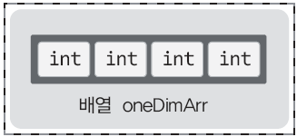
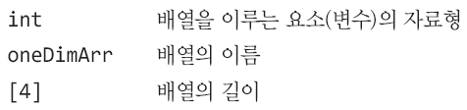
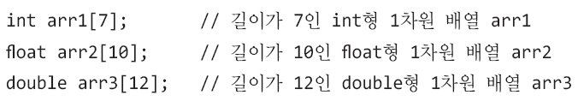
배열의 선언

Slide 23
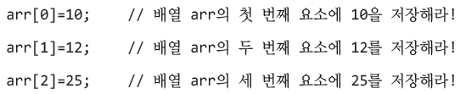
배열의 이해

Slide 24
배열의 이해
#include <stdio.h>
int main(void)
{
int arr[5];
int sum=0, i;
arr[0]=10, arr[1]=20, arr[2]=30, arr[3]=40, arr[4]=50;
for(i=0; i<5; i++)
{
sum += arr[i];
}
printf(“합 : %d \n”, sum);
return 0;
}

Slide 25
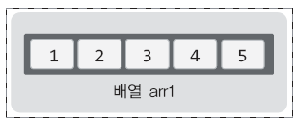

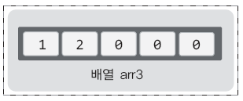



배열의 선언, 초기화

Slide 26
배열의 이해
int main(void)
{
int arr1[5] = {1,2,3,4,5};
int arr2[] = {1,2,3,4,5,6,7};
int arr3[5] = {1,2};
int len1, len2, len3, i;
printf(“arr1의 크기 : %d \n”, sizeof(arr1)); // sizeof 연산의 결과로 배열의 크기를 반환
printf(“arr2의 크기 : %d \n”, sizeof(arr2));
printf(“arr3의 크기 : %d \n”, sizeof(arr3));
len1 = sizeof(arr1) / sizeof(int); // 배열의 길이를 계산
len2 = sizeof(arr2) / sizeof(int);
len3 = sizeof(arr3) / sizeof(int);
for(i=0; i<len1; i++) // 반복문을 이용해 순차적으로 접근이 가능
printf(“%d”, arr1[i]);
printf(“\n”);
for(i=0; i<len2; i++)
printf(“%d”, arr2[i]);
printf(“\n”);
for(i=0; i<len3; i++)
printf(“%d”, arr3[i]);
printf(“\n”);
}

Slide 27
문제
길이가 5인 int형 배열을 선언해서 프로그램 사용자로부터 총 5개의 정수를 입력 받아 다음의 내용을 출력하는 프로그램을 만들어보자.
최대값, 최소값, 총 합
#include <stdio.h>
int main(void)
{
int arr[5];
int max, min, sum, I;
for(i=0; i<5; i++)
{
printf(“입력 : ”);
scanf(“%d”, &arr[i]);
}
// 작성
printf(“최대값 : %d \n”, max);
printf(“최소값 : %d \n”, min);
printf(“총 합 : %d \n”, sum);
return 0;
}

